Slide 1
选修5 有机化学基础
第二章 烃和卤代烃
第一节 脂肪烃

Slide 2
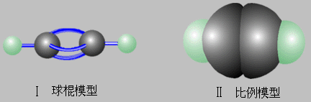
三、炔烃
 | 分子式 |  | 通式 | n取值范围
乙烷 | C₂H₆ | 烷烃 | C_{n}H_{2n+2} | [1,+∞)
乙烯 | C₂H₄ | 烯烃 | C_{n}H_{2n} | [2,+∞)
乙炔 | C₂H₂ | 炔烃 | C_{n}H_{2n－2} | [2,+∞)
1）乙炔的分子结构：
电子式:
H
C
●●●
●●●
C
H
● ×
● ×
结构式:
H—C≡C—H
结构简式:
CH≡CH 或 HC≡CH
空间结构：
直线型，键角180⁰
Notes:
2

Slide 3
炔烃
2）乙炔的实验室制法：实验2-1
碳化钙电子式
A. 原料：CaC₂与H₂O
B. 反应原理：
放热
CaC₂+2H—OH C₂H₂↑+Ca(OH)₂
C.装置：
D.收集方法
E.净化：

Slide 4
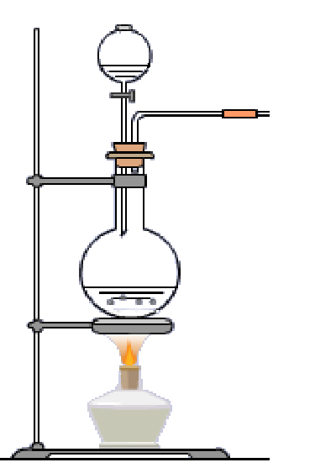
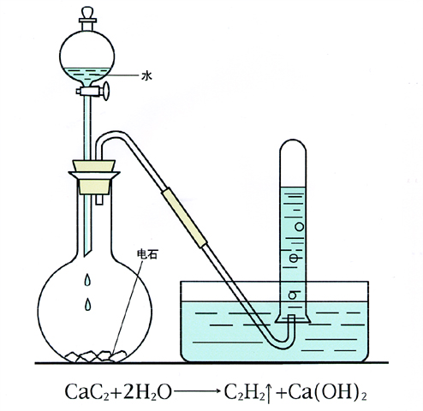




下列那种装置可以用来做为乙炔的制取装置?
BC
A
B
C
D
D
下列那种装置可以用来做为乙炔的收集装置?
D
E
F

Slide 5
炔烃
实验中采用块状
CaC₂和饱和食盐水，
为什么？
制出的乙炔气体
为什么先通入
硫酸铜溶液？
实验中为什么要
采用分液漏斗？

Slide 6
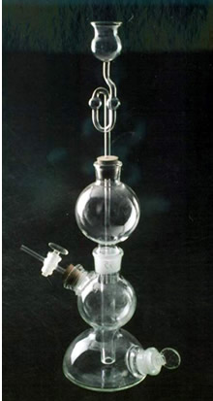
炔烃
装置：固液发生装置
（1）反应装置不能用启普发生器，改用广口瓶和长颈漏斗
因为：a 碳化钙与水反应较剧烈，难以控反制应速率；
b 反应会放出大量热量，如操作不当，会使启普发生器炸裂。
（2）实验中常用饱和食盐水代替水
目的：降低水的含量，减缓电石与水的反应速率，得到平稳的乙炔气流。
Notes:
6

Slide 7
炔烃
（3）制取时在导气管口附近塞入少量棉花
目的：为防止产生的泡沫涌入导管。
（4）纯净的乙炔气体是无色无味的气体。用电石和水反应制取的乙炔，常闻到有恶臭气味，是因为在电石中含有少量硫化钙、砷化钙、磷化钙等杂质，跟水作用时生成H₂S、A_{S}H₃、PH₃等气体有特殊的气味所致。
（5）制出的乙炔气体为什么先通入硫酸铜溶液？
因电石中含有 CaS、Ca₃P₂等，也会与水反应，产生H₂S、PH₃等气体，所以所制乙炔气体会有难闻的臭味。
硫酸铜溶液吸收H₂S，溶解PH₃。
Notes:
7

Slide 8

2乙炔（电石气）的物理性质
纯净时为无色、无味的气体，比空气稍轻，微溶于水, 易溶于有机溶剂。
思考
1炔烃分子中是否也存在顺反异构？
2 根据乙烷、乙烯、乙炔的分子结构特点，你能否预测乙炔可能具有什么化学性质?

Slide 9
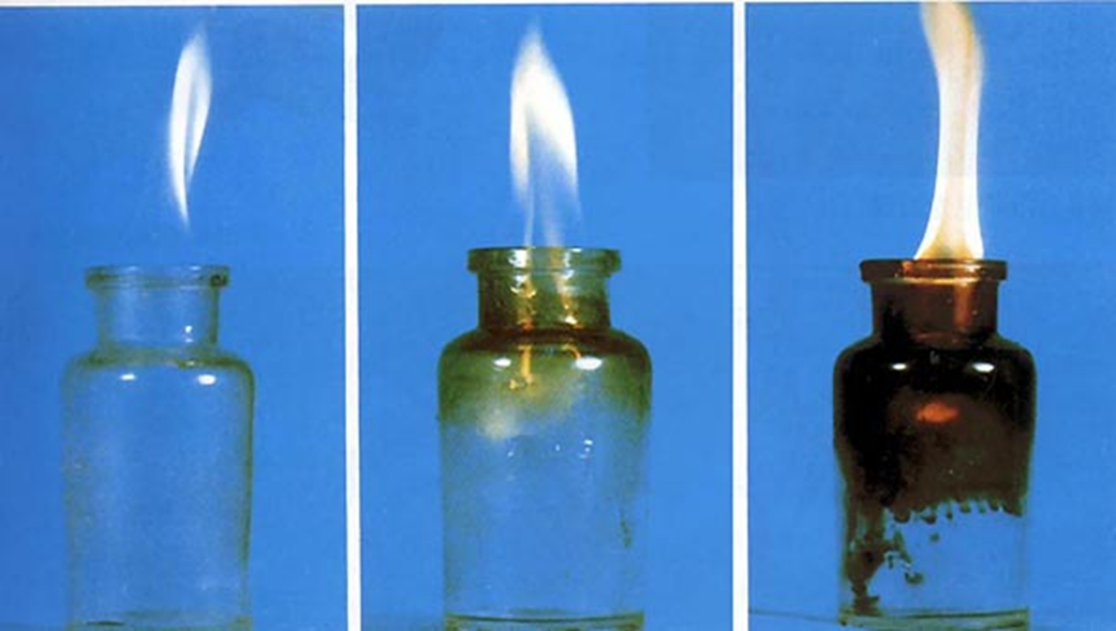

乙炔的化学性质：
A、氧化反应：
（1）可燃性：
2C₂H₂+5O₂ ^{点燃} 4CO₂+2H₂O（l）
现象：火焰明亮，并伴有浓烟。火焰温度3000℃
Notes:
9

Slide 10
炔烃
实验探究
实验 | 现象
将纯净的乙炔通入盛有KMnO₄酸性溶液的试管中
将纯净的乙炔通入盛有溴的四氯化碳溶液的试管中
点燃验纯后的乙炔
溶液紫色逐渐褪去。
溴的颜色逐渐褪去，生成无色易溶于四氯化碳的物质。
火焰明亮，并伴有浓烟。
Notes:
10

Slide 11
炔烃
（2）乙炔能使酸性KMnO₄溶液褪色。
2KMnO₄+ 3H₂SO₄+ C₂H₂→2MnSO₄+ K₂SO₄+2CO₂↑+ 4H₂O
溶液紫色逐渐褪去
B、加成反应
a 、使溴水褪色
Notes:
11

Slide 12
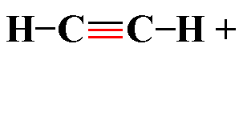

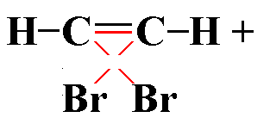
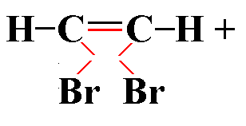
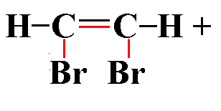

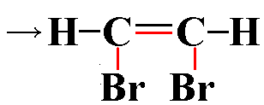
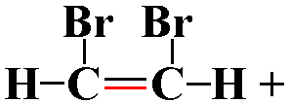
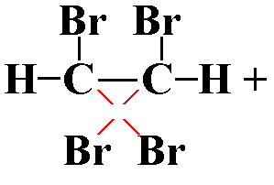

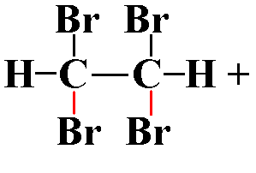
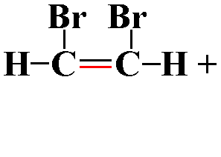
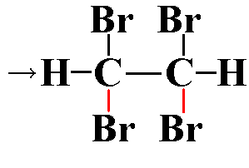
a 、与溴的加成反应
炔烃
乙炔可使溴的四氯化碳溶液褪色
1, 2—二溴乙烯
1, 1, 2, 2—四溴乙烷

Slide 13
炔烃
b 、催化加氢
c 、与HX等的反应
CH≡CH+HCl^{催化剂} CH₂=CHCl（制氯乙烯）
△
△
CH≡CH+H₂O CH₃CHO（制乙醛）
Notes:
13

Slide 14
加聚反应

Slide 15
炔烃
5、乙炔的用途
（1）乙炔是一种重要的基本有机原料，可以
用来制备氯乙烯、聚氯乙烯和乙醛等。
（2）乙炔燃烧时产生的氧炔焰可用来切割或 焊接金属。

Slide 16
炔烃
小结
本节学习乙炔的结构、制法、重要性质和主要用途。
乙炔结构
是含有C≡C叁键的直线型分子
化学性质
可燃性, 氧化反应、加成反应。
主要用途
焊接或切割金属, 化工原料。

Slide 17
炔烃
随堂练习
1、乙炔是一种重要的基本有机原料，可以用来制备氯乙烯,写出乙炔制取聚氯乙烯的化学反应方程式。
催化剂
CH≡CH + HCl
CH₂=CHCl
nCH₂=CH
催化剂
CH₂−CH
加温、加压
n
Cl
Cl

Slide 18
炔烃
2、CaC₂和ZnC₂、Al₄C₃、Mg₂C₃、Li₂C₂等都同属离子型碳化物，请通过对CaC₂制C₂H₂的反应进行思考，从中得到必要的启示，写出下列反应的产物：
A．ZnC₂水解生成 （ ）
B．Al₄C₃水解生成（ ）
C．Mg₂C₃水解生成（ ）
D．Li₂C₂水解生成 （ ）
C₂H₂
CH₄
C₃H₄
C₂H₂

Slide 19
脂肪烃的来源及其应用
四、脂肪烃的来源及其应用 五三32页
脂肪烃的来源有石油、天然气和煤等。
石油通过常压分馏可以得到石油气、汽油、煤油、柴油等；而减压分馏可以得到润滑油、石蜡等分子量较大的烷烃；通过石油和气态烯烃，气态烯烃是最基本的化工原料；而催化重整是获得芳香烃的主要途径。
天然气是高效清洁燃料，主要是烃类气体，以甲烷为主。
煤也是获得有机化合物的源泉。通过煤焦油的分馏可以获得各种芳香烃；通过煤矿直接或间接液化，可以获得燃料油及多种化工原料。
Notes:
19

Slide 20
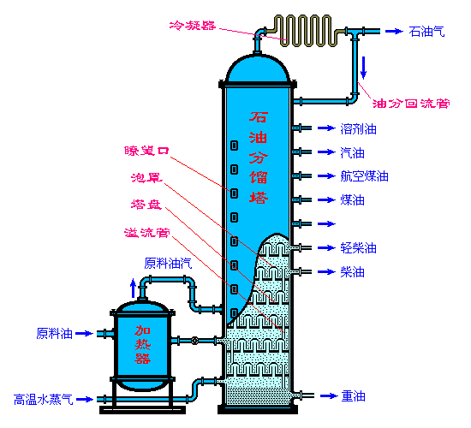
脂肪烃的来源及其应用

Slide 21
脂肪烃的来源及其应用
学与问 P35
石油分馏是利用石油中各组分的沸点不同而加以分离的技术。分为常压分馏和减压分馏，常压分馏可以得到石油气、汽油、煤油、柴油和重油；重油再进行减压分馏可以得到润滑油、凡士林、石蜡等。减压分馏是利用低压时液体的沸点降低的原理，使重油中各成分的沸点降低而进行分馏，避免高温下有机物的炭化。

Slide 22
脂肪烃的来源及其应用
石油的催化裂化是将重油成分（如石油）在催化剂存在下，在460-520℃及100kPa-200kPa的压强下，长链烷烃断裂成短链烷烃和烯烃，从而大大提高汽油的产量。
石油催解是深度的裂化，使短链的烷烃进一步分解生成乙烷、丙烷、丁烯等重要石油化工原料。
△
C₄H₁₀ C₂H₄+C₂H₆
乙烯的产量是一个国家石化水平的标志
△
C₄H₁₀ CH₄+C₃H₆
石油催化重整的目的有两个：提高汽油的辛烷值和制取芳香烃。

Slide 23
资料卡片 P35
脂肪烃的来源及其应用
液化石油气（LPG）是丙烷、丁烷、丙烯、丁烯为主的石油产品。
常识：液化石油气——体积缩小了250~300倍，压强为7~8atm，气态时比空气重约1.5倍，在空气中的爆炸极限1.7%~9.7%。

